Slide 1
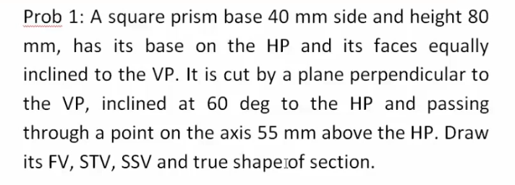

Slide 2
5’
6’ 8’
7’
80
80
VP (FV)
1’
2’ 4’
3’
X
Y
HP (TV)
4
45°
45°
8
1
3
5
7
2
80
6

Slide 3
5’
6’ 8’
7’
d‘ e'
b‘ c'
a'
VP (FV)
1’
2’ 4’
3’
X
Y
4
HP (TV)
45°
45°
c
8
e
a
1
3
5
d
7
b
2
80
6

Slide 4
5’
6’ 8’
7’
d‘ e'
b‘ c'
a'
VP (FV)
1’
2’ 4’
3’
X
Y
4
HP (TV)
45°
45°
c
8
e
a
1
3
5
d
7
b
2
80
6

Slide 5
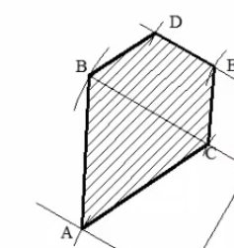
Y1
5’
6’ 8’
7’
d‘ e'
b‘ c'
a'
VP (FV)
1’
2’ 4’
3’
X1
X
Y
4
HP (TV)
45°
45°
c
8
e
a
1
3
5
d
7
b
2
80
6

Slide 6
X2
5’
6’ 8’
7’
e'
7’
d'
d‘ e'
b‘ c'
c'
b'
a'
VP (FV)
a'
1’
2’ 4’
3’
X
Y
4
HP (TV)
45°
45°
c
8
e
a
1
3
5
d
7
b
2
80
6
Y2

